Slide 1
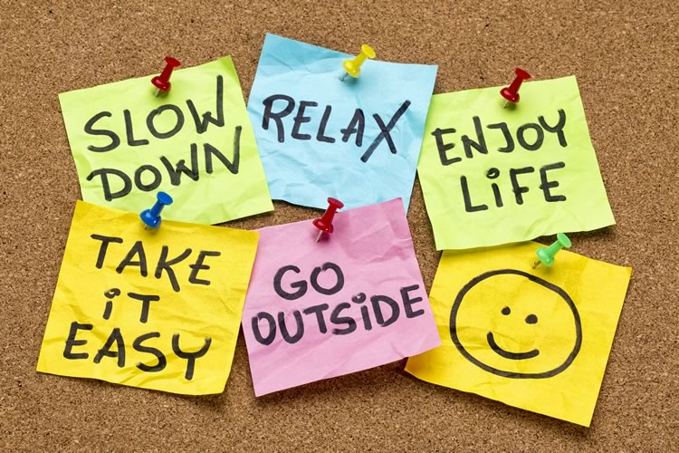
ERASMUS PROTIV STRESA
Ana Azenić, mag.paed.
Međužupanijsko stručno vijeće pedagoga
Gimnazija A.G.Matoša Đakovo, 27.05.2022.

Slide 3
STRES
stanje poremećene psihofizičke ravnoteže pojedinca, nastalo zbog fizičke, psihičke ili socijalne ugroženosti pojedinca ili njemu bliske osobe
Lazarus: stanje u kojem pojedinac ne može ispuniti prekomjerne zahtjeve koje mu okolina postavlja
Reakcije na stres:
Fiziološke
Emocionalne
Kognitivne
Promjene ponašanja

Slide 4
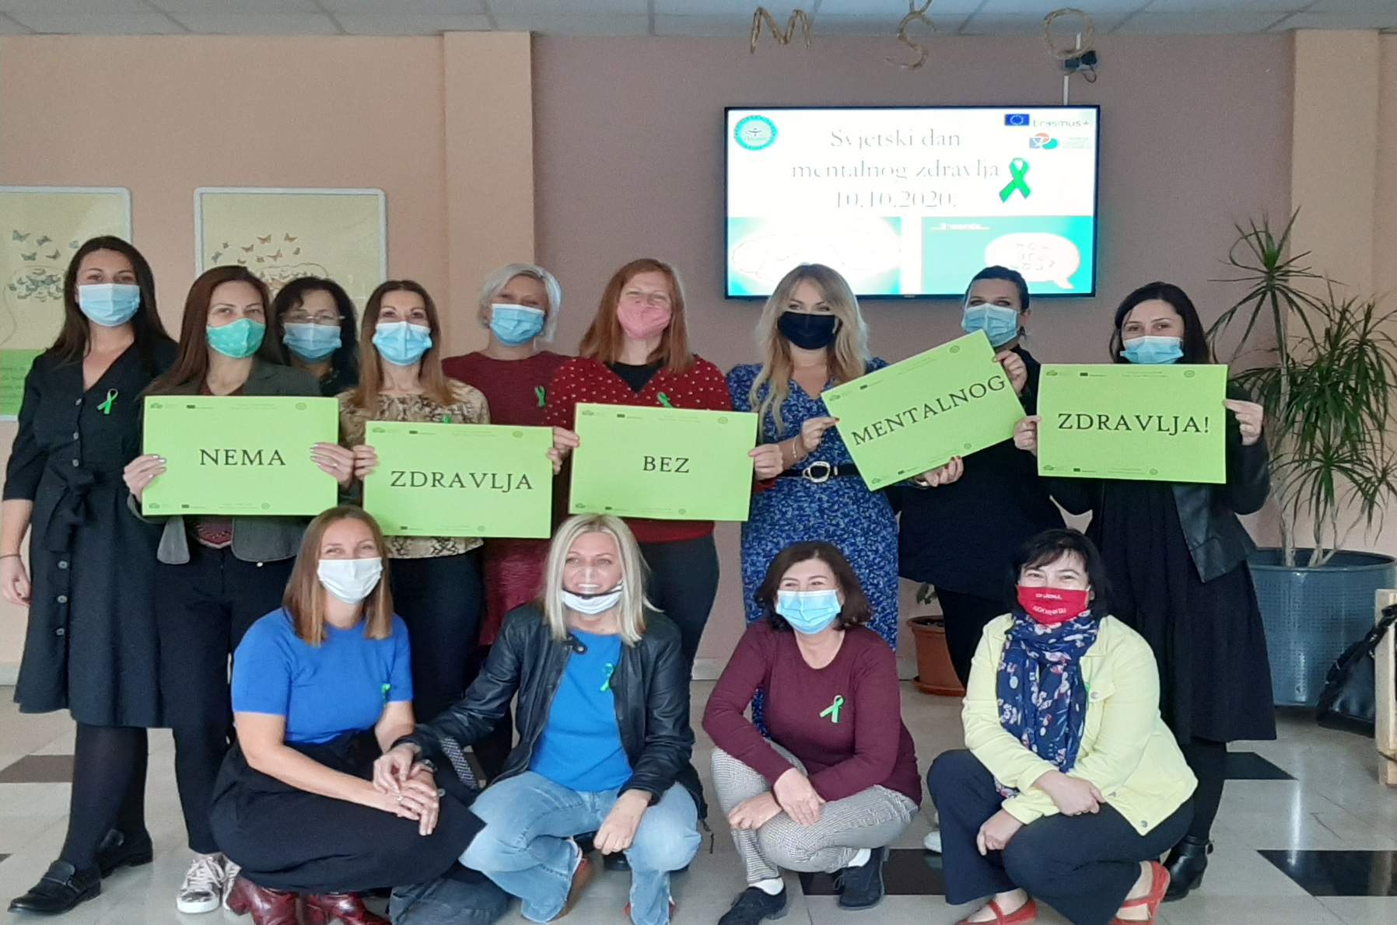
Explore Minds, Offer Joyous Ideas- EMOJI
14 sudionica:
2 nastavnice struke- zdravstvena njega
1 nastavnica struke- fizioterapija
1 nastavnica struke- dentalni tehničari
2 profesorice hrvatskog jezika
3 profesorice stranih jezika
1 profesorica matematike
1 profesorica povijesti
1 profesorica geografije
ravnateljica
stručna suradnica psihologinja- koordinatorica

Slide 5
Cilj projekta je unaprijediti kompetencije koje će nastavnicima omogućiti upravljanje obrazovnim procesom s naglaskom na socio-emocionalne potrebe učenika
Osigurati optimalno ostvarivanje učeničkih potencijalna, izgrađivati međuljudske odnose poštovanja i povjerenja
Poučavanje: kako mindfulness utječe na koncentraciju, usvajanje znanja i vještina, samopouzdanje, motivaciju za rad, svijest o vlastitoj dobrobiti kroz proučavanje teorije o mindfulness tehnikama te njihovu praktičnu primjeni u nastavi.
Očekujemo kako će nastavnici steći kompetencije kojima će usmjeravati i poučavati učenike boljem razumijevanju sebe, razvoju samopouzdanja i usredotočene svjesnosti te posljedično ostvarivanje vlastitih potencijala.

Slide 6
Odabrani tečajevi
- “ Mindfulness and Emotional Intelligence in Language Teaching”, Brighton, Ujedinjeno Kraljevstvo
- “ Mindfulness for Teachers-a Hands-on Approach”, Firenza, Italija
- “Social and Emotional Learning for Teachers: Understand, Plan, Implement”, Firenza, Italija
- “Stress Managment in Schools”, Heraklion, Kreta
- “Teaching and Communication in the Classroom”, Istanbul, Turska
“How to deal and prevent bullysm and cyberbullysm in school”, Porto, Portugal
„Mindfulness & Meditation; Outdoor relaxing education”, Alicante, Španjolska

Slide 7
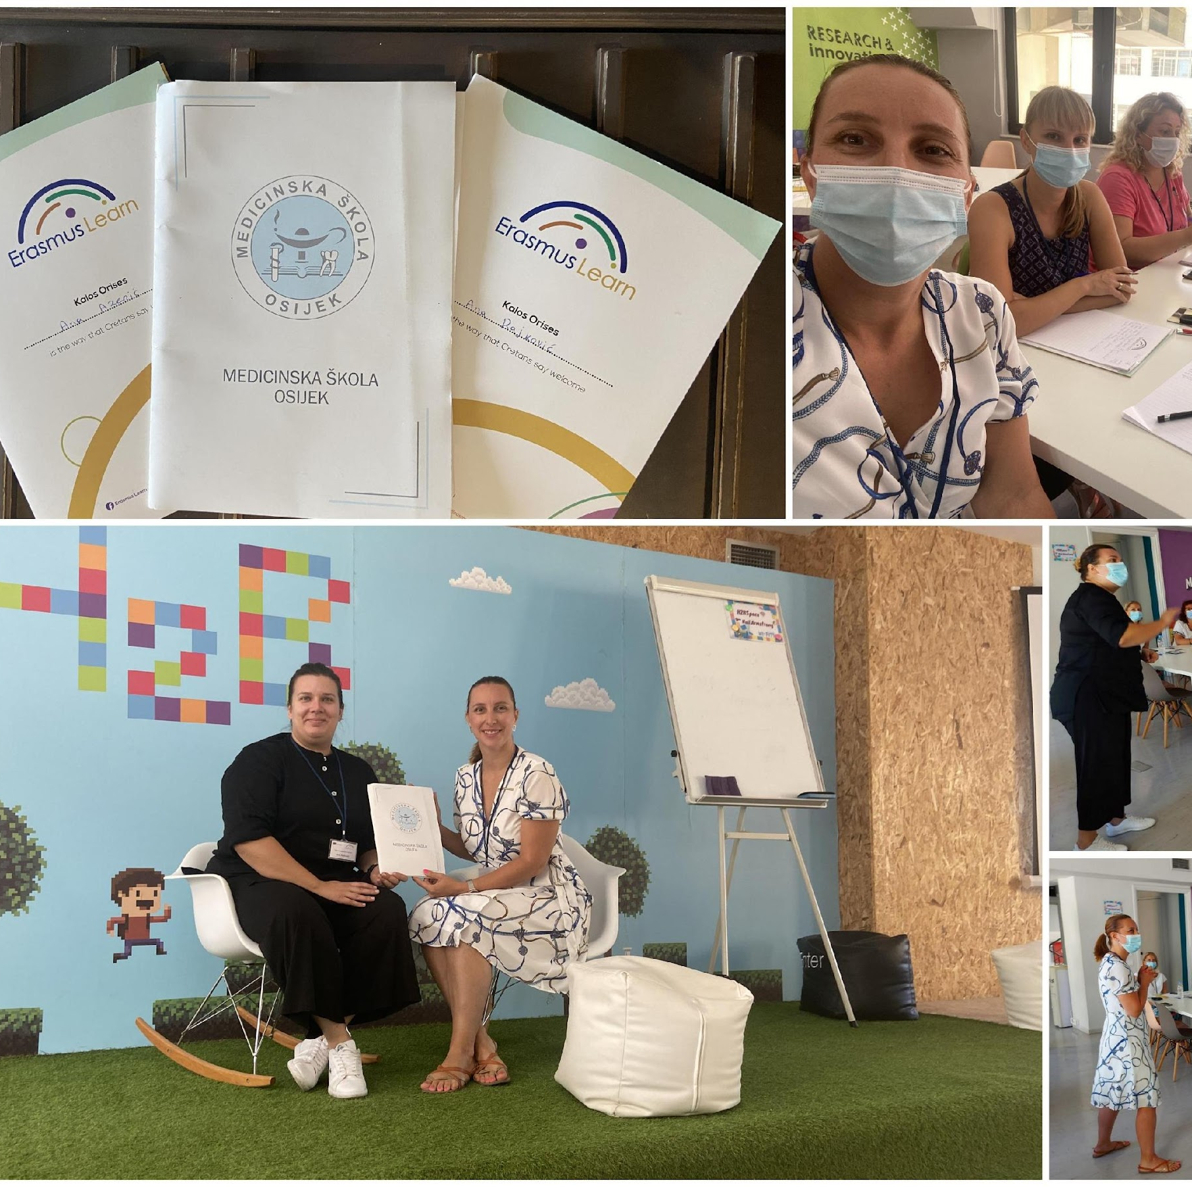
Stress management in schools Kreta, Grčka
MEDICINSKA ŠKOLA OSIJEK – „EMOJI” - Explore Minds, Offer Joyous Ideas

Slide 8
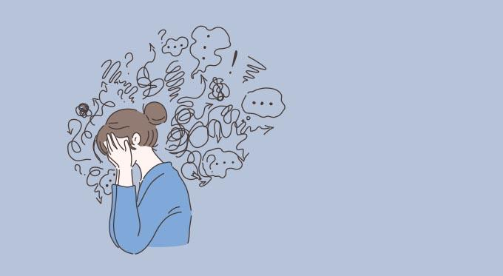
UPRAVLJANJE STRESOM
U detalje opišite svoj najveći izvor stresa.

Slide 9
Kratko navedite još dva stresora koja doživljavate.

Slide 10
Zapišite sve one simptome koje ste doživjeli u vrijeme stresa.
Ljutnja/frustracija | Anksioznost | Smanjen seksualni nagon | Upotreba alkohola ili droga
Umor | Glavobolja | Probavne smetnje | Napetost mišića
Griženje noktiju | Prekomjerno ili premalo jedenje | Prokrastinacija | Problemi sa spavanjem
Društveno povlačenje | Škrgutanje zubima | Zabrinutost | Ostalo

Slide 11
SOCIJALNA PODRŠKA
Navedi tri osobe koje su vam podrška.
IME | KAKO VAM POMOGNU

Slide 12
Na koji način možete iskoristiti socijalnu podršku da ublažite jedan od vaših trenutnih stresora.

Slide 13
VJEŠTINE UPRAVLJANJA EMOCIJAMA
Kada se suočite s neugodnim emocijama, imate li neku naviku ili uobičajeno ponašanje koje pogoršava situaciju?
Navedite dva načina kada ste se uspješno suočili s neugodnim emocijama u prošlosti.

Slide 14
ŽIVOTNA RAVNOTEŽA
Procijeni svako navedeno područje od 1 do 5.
Pri tome 1 znači da posvećujete malo pozornosti na taj segment života dok 5 znači da posvećujete jako puno pozornosti na navedeno područje života.
Karijera | Obitelj | Zabava i rekreacija | Duhovnost
Socijalizacija | Intimne veze | Obrazovanje/ edukacija | Ostalo

Slide 15
Zapišite postoji li područje kojem bi htjeli posvetiti više pozornosti.

Slide 16
OSNOVNE ŽIVOTNE POTREBE
Zapišite one osnovne potrebe koje zanemarujete u periodu izloženosti visokom stresu.
Spavanje/san | Zdrava prehrana | Tjelesna aktivnost | Zdravstvena briga (lijekovi, pregledi i dr.)
Osobna higijena | Društvene i ljubavne potrebe | Samoaktualizacija | Ostalo

Slide 17
Opišite korake koje možete poduzeti da zaštitite svoje osnovne potrebe u periodu izloženosti visokom stresu.

Slide 18
Vježba 5 osjetila

Slide 19
Umjesto zaključka…

